Slide 1
반복문 (for)

Slide 2
자료형
Python 에서 사용되는 자료의 형태
리스트
숫자
튜플
문자열
세트
Bool
딕셔너리

Slide 3
자료형
리스트 자료형 , 튜플 자료형
iterable
자료들의 자료형, 순서가 있다!
대괄호를 사용하여 묶어주면 리스트
[ 1, 2, 3, ‘a’, ‘c’, True ]
소괄호를 사용하여 묶어주면 튜플
( 1, 2, 3, ‘a’, ‘c’, True )
자료1
자료2
자료3

Slide 4
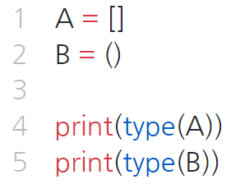
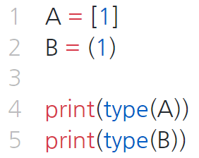
자료형
리스트 자료형 , 튜플 자료형

Slide 5
자료형
리스트 자료형 , 튜플 자료형
subscriptable
자료들의 자료형, 순서가 있다!
대괄호를 사용하여 묶어주면 리스트
[ 1, 2, 3, ‘a’, ‘c’, True ]
소괄호를 사용하여 묶어주면 튜플
( 1, 2, 3, ‘a’, ‘c’, True )
자료1
자료2
자료3

Slide 6
자료형
순서가 있다!
각각의 자료에 번호가 부여되어 있음 (index)
0 부터 시작 !
인덱싱
리스트, 튜플의 이름 [ index ]
a = [ 1, 2, 3, ‘a’, ‘c’, True ]
?
a[2] =
b[4] =
b = ( 1, 2, 3, ‘a’, ‘c’, True )
?

Slide 7
자료형
리스트 자료형
다루는 자료의 특성에 따라 맞는 자료형을
선택해서 사용!!
자료변경 가능
튜플 자료형
자료변경 불가능
a = [ 1, 2, 3, ‘a’, ‘c’, True ]
a[1] = 4
b[2] = ‘ab’
b = ( 1, 2, 3, ‘a’, ‘c’, True )
error

Slide 8
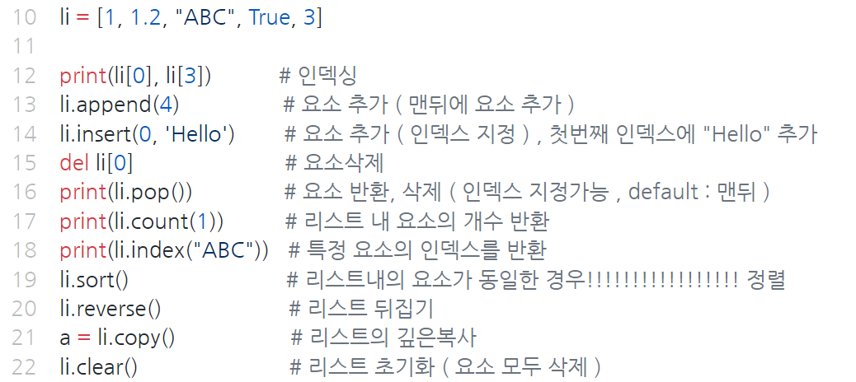
실습
리스트

Slide 9
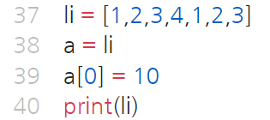
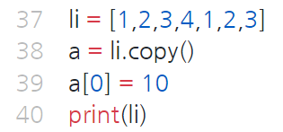
실습
얕은복사
깊은복사

Slide 10

실습
유용한 표현!!

Slide 11
실습
수를 입력받고 (N)
리스트에 추가하는 프로그램

Slide 12
실습
수를 입력받고 (N)
홀수이면 리스트에 추가하는 프로그램

Slide 13
실습
세 개의 수를 입력받고
평균을 출력해주는 프로그램!

Slide 14
iterable
반복문과는 무슨관계...?
iterable 하다
str, list, tuple, set, dict

Slide 15
실습
반복문
for [ 반복문에서 사용될 변수 ] in [ iterable 자료형 ]:
[ 종속문장 ]
반복 횟수 : 자료형의 크기 만큼 종속문장 실행
반복문에서 사용될 변수 : 자료형 내 자료들
for i in [1, 2, 3, 4, 5, 6, 7, 8, 9]:

Slide 16
실습
반복문
for i in [1, 2, 3, 4, 5, 6, 7, 8, 9]:
반복 횟수 : len([1,2,3,4,5,6,7,8,9]) = 9
1회 반복 : i = 1
2회 반복 : i = 2
....
9회 반복 : i = 9

Slide 17
제어문 - 반복문
for i in [1, 2, 3, 4, 5, 6, 7, 8, 9] :
print( i )
1 회 반복, i 는 리스트 첫 번째 자료 > print( 1 ) 실행
2 회 반복, i 는 리스트 두 번째 자료 > print( 2 ) 실행
3 회 반복, i 는 리스트 세 번째 자료 > print( 3 ) 실행
.
.
.
9 회 반복, i 는 리스트 아홉번째 자료 > print( 9 ) 실행

Slide 18
간단 TEST (for)
1 부터 10 까지 화면에 출력하기

Slide 19
간단 TEST (for)
리스트를 만들고
그 안의 자료들을
출력하는 프로그램을 작성하세요.

Slide 20
제어문 - 반복문
1 에서 1000 까지 출력해보자!
1. print(1) ~~ print(1000) ?
2. [1,2,3,4,...,1000] ?

Slide 21
실습
range( [start:0] , stop , [step:1] )
start 부터 stop - 1 까지의 리스트로 반환 (증감 : step)
range( 1, 10, 2)
1 부터 9 까지의 리스트로 반환 (증감 : 2)
= [ 1, 3, 5, 7, 9 ] 과 동일

Slide 22
제어문 - 반복문
range(100)
range(1,20)
range(1,11,3)
0 ~ 99
1 ~ 19
1, 4, 7

Slide 23
제어문 - 반복문
range 설정해보기
0 ~ 39
10 ~ 99
세 자리수
range(40)
range(10, 100)
range(100, 1000)

Slide 24
간단 TEST (for)
1에서 1000 까지 출력하기

Slide 25
간단 TEST (for)
1에서부터 입력받은 수(N) 까지 출력

Slide 26
간단 TEST (for)
입력받은 두 수(A,B) 사이의 수 출력

Slide 27
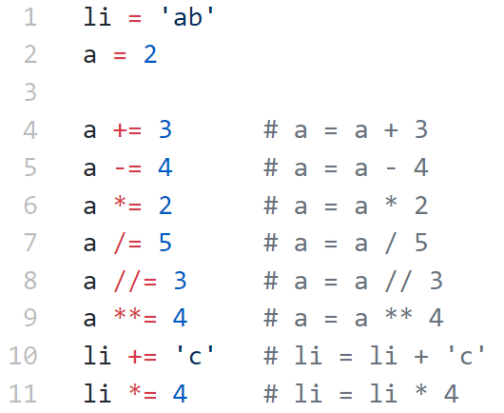
자료형
복합연산자

Slide 28
간단 TEST (for)
1 부터 100 까지의 합 구하기

Slide 29
간단 TEST (for)
1 부터 N 까지의 합 구하기
반복문 사용

Slide 30
간단 TEST (for)
factorial 프로그램
N! = N * N-1 * N-2 * ... * 1
반복문 사용

